Slide 1


Slide 2
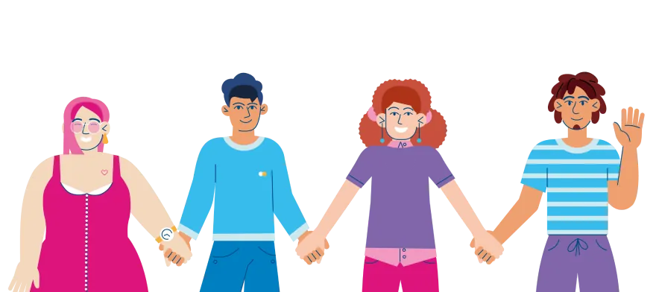
Социальная сфера общества
Социальная структура общества
Рыкова С.В., учитель истории и обществознания
ГБОУ гимназия «ОЦ «Гармония» г.о. Отрадный

Slide 3
Социальная структура общества
Общество похоже на сложный механизм. Его состояние тоже зависит от того, как хорошо в нем работают элементы и связи. В их роли выступаем мы — люди. Мы вместе узнаем, как устроено современное общество, разберем его структуру.
Социальная сфера общества взаимодействует, но напрямую не связана с экономикой, политикой и духовной сферой.
Социальная структура общества включает в себя людей и различные формы их объединений, охватывает повседневную жизнь людей и отношения между обществом и государством. Социальная структура общества представляет собой совокупность взаимосвязанных элементов, составляющих внутреннее строение общества. Это целостная система всех существующих общностей, взятых в их взаимодействии.
Социальная структура присутствует во всем том, что имеет место в общест­ве, во всех формах социального поведения. Каркас социальной структуры составляют статусы, социальные роли, социальные группы, страты. Понятно, что если мы говорим об обществе, значит, мы не персонифицируем действия человека, потому что так или иначе действия каждого из нас в отдельности связаны с множеством действий других людей.
Человек в обществе всегда занимает положение в соответствии со своим возрастом, полом, происхождением, профессией, семейным положением. Также существует четкая модель поведения человека, ориентированная на определённый этап нахождения его в социуме.
Так же стоит отметить, что по своей структуре общество неоднородно. В нем есть элементы отличающиеся друг от друга своим положением в социальной структуре общества, а также разным уровнем объёма различных социальных благ.
Обобщенная характеристика, указывающая на место человека в обществе и охватывающая профессию, экономическое положение, политические возможности, пол, возраст называется статус. Существуют предприсываемые, достигаемые и смешанные статусы.
Модель поведения человека в обществе в соответствии со своим статусом социальная роль.
Любая совокупность людей, выделяемых по социальным критериям является социальной группой. В группе закладывается фундамент социальной жизни. Люди выживают только сообща. Страта представляет собой группу людей, объединенных общими характеристиками такими как.
Доход — количество финансовых поступлений за определенный период (месяц, год).
Богатство — накопленные доходы.
Власть — способность и возможность осуществлять свою волю, оказывать влияние на деятельность других людей с помощью авторитета, права, насилия и других методов.
Образование — знания, умения и навыки, которые освоены в процессе обучения.
Престиж — общественная оценка привлекательности, значимости профессии, должности, увлечений.
Процесс и результат расслоения общества согласно данным критериям в обществознании называется стратификацией общества. Социальная стратификация естественна, как и иерархическое деление между людьми, она описывает социальное неравенство, деление на богатых и бедных, привилегированных и непривилегированных членов общества.
1. Что охватывает социальная сфера общества
2. Дайте определение понятию социальная структура общества
3. Какие социальные элементы входят в социальную структуру
4. Какие виды социальных групп вы можете назвать
5. Дайте определение понятию социальный статус
6. Дайте определению понятия страты(слои)
7. Что подразумевает автор под социальной стратификацией
8. Перечислите критерии стратификации
9. Можно ли утвердать, что доход более важный критерий стратификации, чем уровень образования

Slide 4

Социальная сфера
Основа социальной сферы
Социальная структура -
Элементы социальной структуры
Социальная стратификация -
Основные критерии социальной стратификации

Slide 5


